Slide 1

Présentation du RAFO au forum des aînés du quartier Innes
Priorités 2020-2021
Présenté par Jean-Pierre Gravel, secrétaire du RAFO
Le 20 novembre 2020
Notes:
Bonjour à tous,
Voici quelques priorités pour l’année 2020-2021.
Malgré la pandémie, notre première priorité est demeurée de moderniser notre image corporative en commençant par notre logo. C’est ce qui a été fait.
Voici notre nouveau logo et vous le verrez de plus en plus.
J’espère que vous l’aimez!
Il exprime bien la chaleur humaine, l’accompagnement que le RAFO a toujours su démontrer pour ses membres et ses amis tout en gardant son cœur francophone.

Slide 2
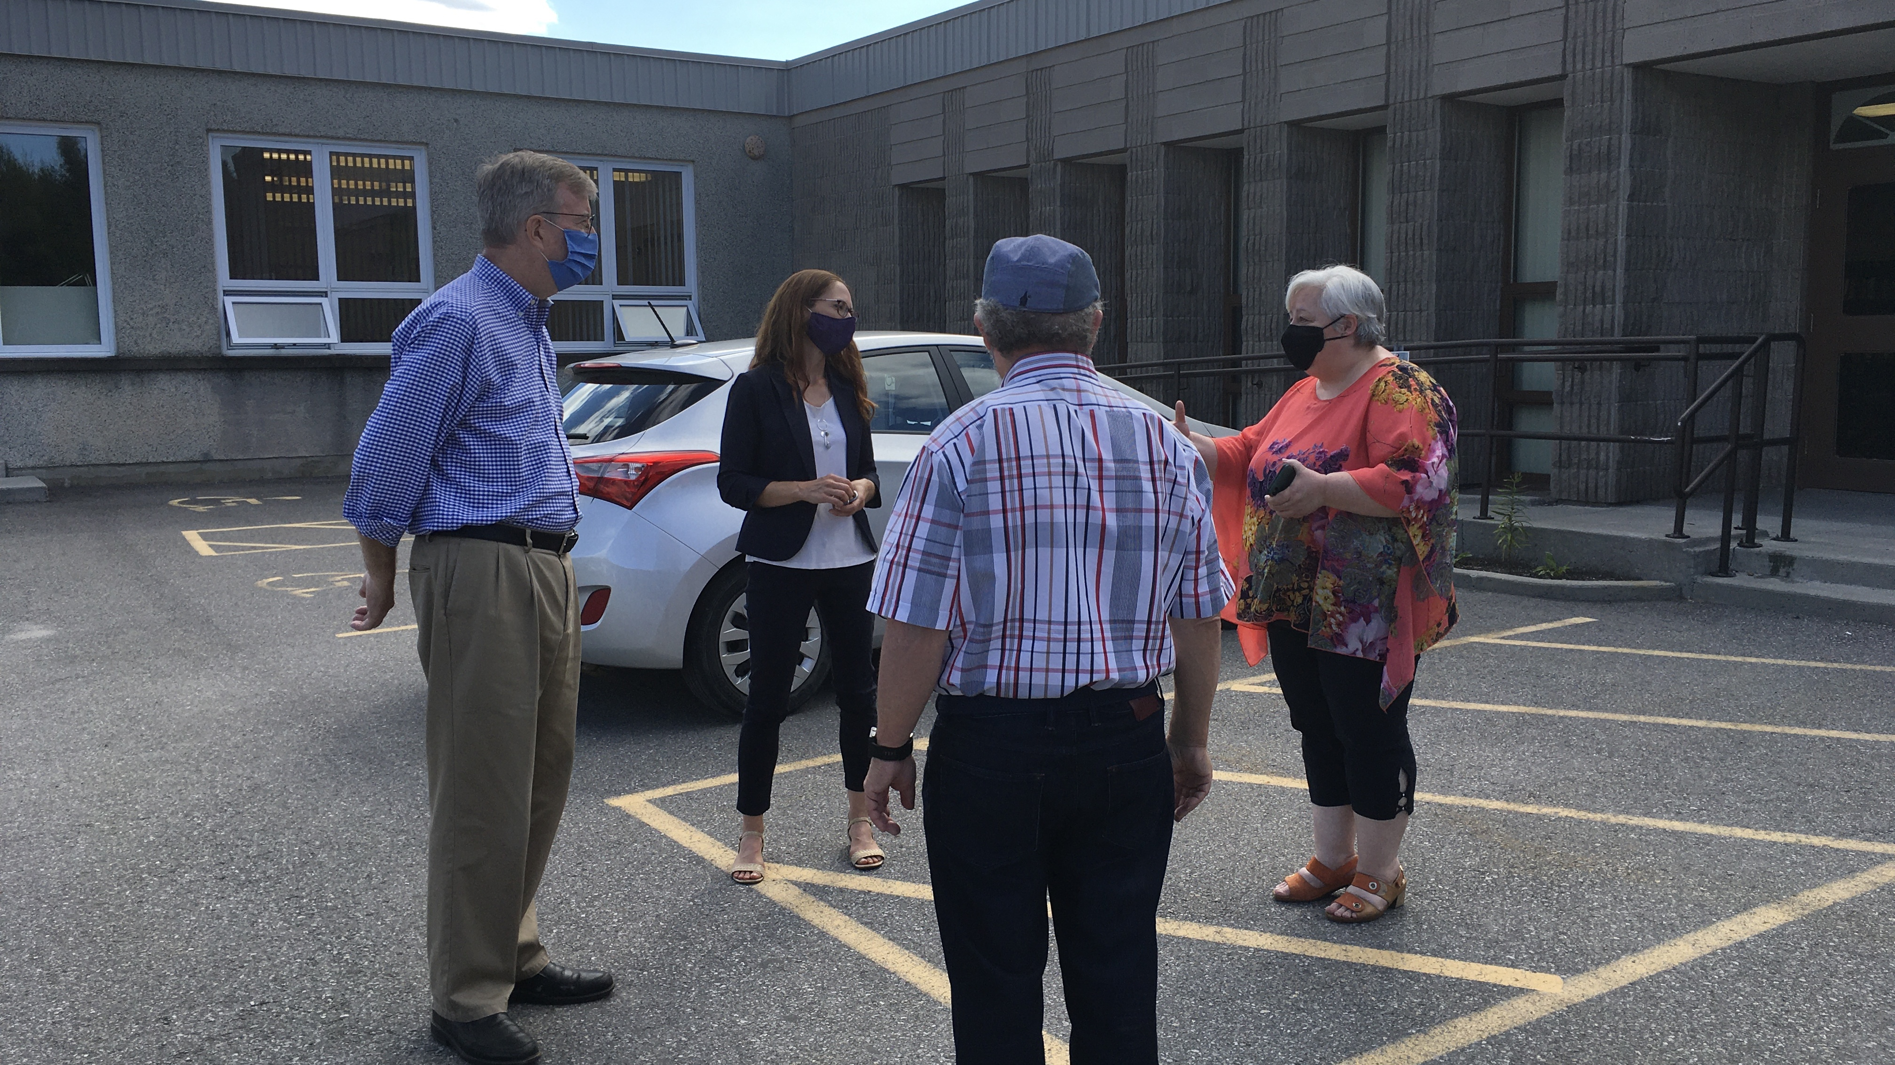
Faits saillants 2020 -2021 à ce jour en temps de pandémie de la COVID-19
Plan de continuité
Plan de reprise - 5 volets : volets :
  Contexte général et nouvelles procédures opérationnelles en réduisant les risques
  Santé et sécurité et réduction des risques de transmission
  Exclusions, identification des cas et procédures d’isolement
  Communication à l’interne, avec l’extérieur et avec Santé publique en cas d’éclosion
  Soutien aux employés et aux bénévoles
Diversification des sources de financement
Notes:
Dès le 13 mars dernier, nous nous sommes retrouvé en pleine pandémie. Nous nous sommes tournés comme on dit “sur un trente sous” et nous avons mis en place notre plan de continuité avec le télétravail, les appels téléphonique aux members pour s’assurer de leur sécurité et nous avons débuté notre programmation virtuelle et la recherche de financement.
Au cour de l’année, le plan de reprise prendra un grande place avec ses 5 volets et son comité tactique qui soutiendra la direction générale, le personnel et le conseil d’administration afin de rendre sécuritaire les activités de reprises, ainsi que les lieux pour nos membres et amis.
Effecitivement, pour réussir l’achat d’équipements de protection, analyser les lieux et les activités, former le personnel et nos bénévoles, nous traaillerons de façon acharnée à diversifier les sources de financements. Il est certain qu’avec moins de revenus d’activités, le financement provenant des divers paliers est esssentiel.

Slide 3
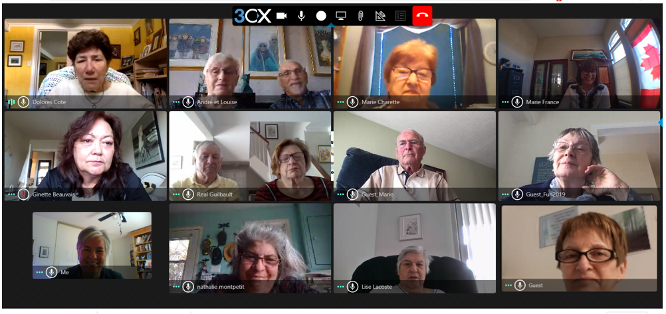
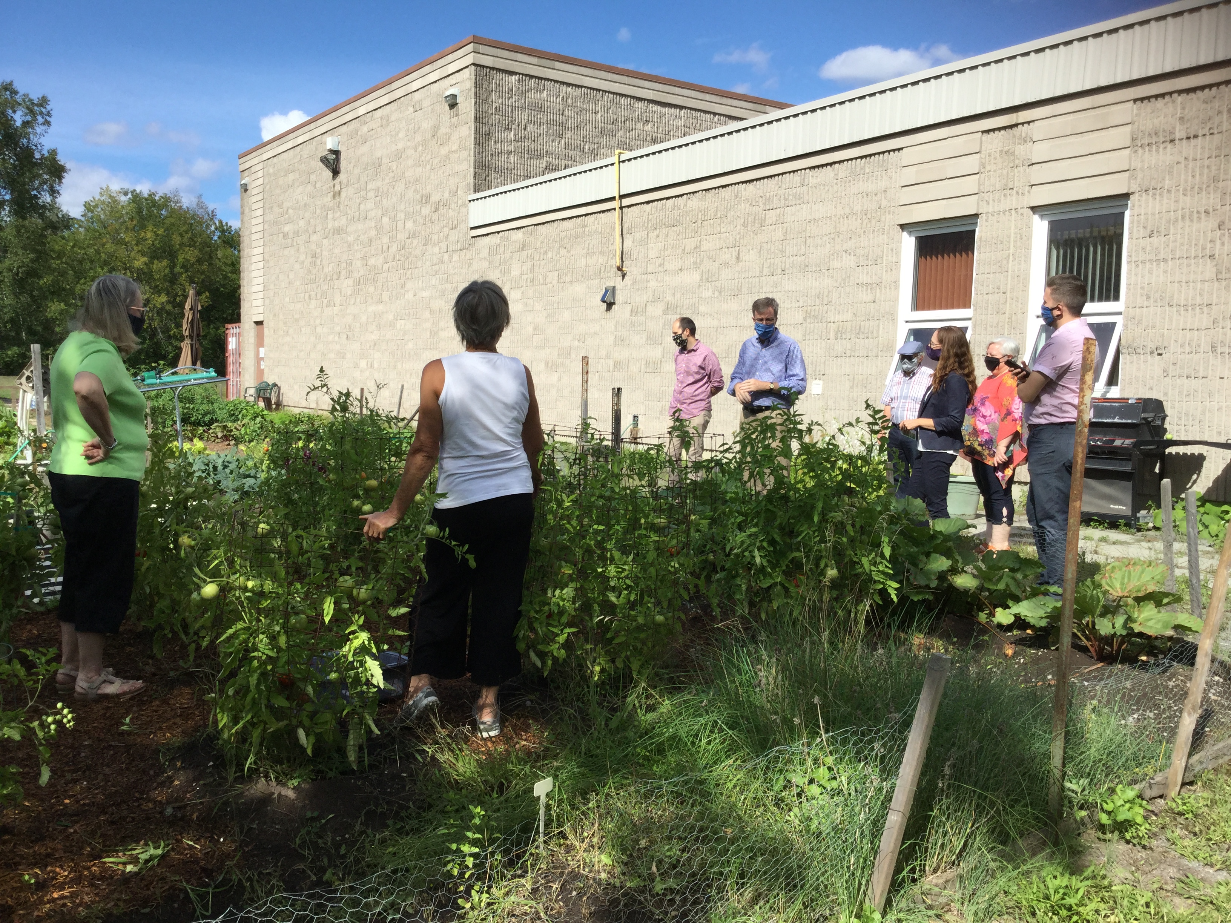
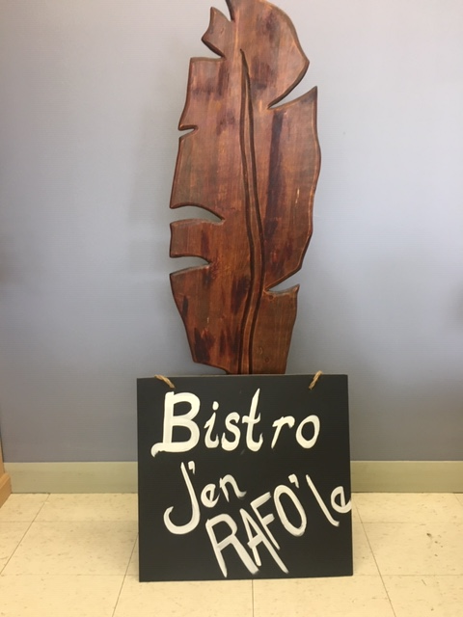
Programmation virtuelle
2020-2021
Exercices virtuelles et hybrides
Cafés rencontres
Bénévolat
Excercices CASC
Danse en ligne avec distanciation
Ballon tambour
Etc.
Café J’en RAFO’le
Café voyages
Jeux virtuels
Rencontres lectures
Club de lecture - théâtre
Jardin communautaire
Équipe virtuelle
Équipe patrouille (santé et sécurité du RAFO)
Cuisine
Entretien de l’édifice
Notes:
Ainsi, les exercices avec Prophysio continueront et cela, plus d’une fois par semaine. Puis, les cafés rencontres J’en RAFO’le, les cafés voyages, les jeux virtuels, les rencontres lectures et maintenant, le tout nouveau Club de lecture – théâtre.
Éventuellement, nous aurons de plus en plus une programmation virtuelle et hybride avec des cours divers et d’autres activités qui viendront s’ajouter comme la danse en ligne et le ballon tambour. Une équipe virtuelle s’est mis en place pour gérer notre plateforme.
Cette été, nous avons également mis en place le jardin communautaire avec plusieurs bénévoles. Ceci a permis d’avoir une petite récolte, faire quelques conserves, tout en améliorant l’entretien des espaces extérieurs.

Slide 4
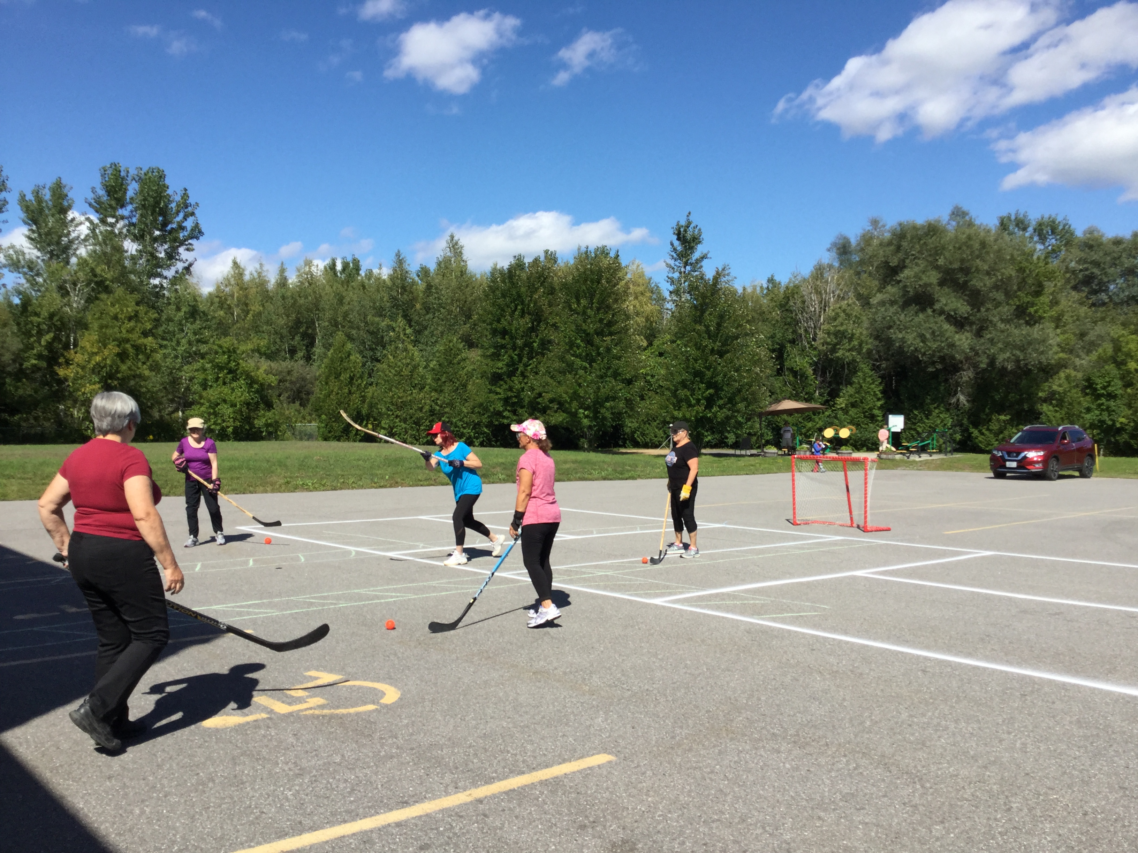
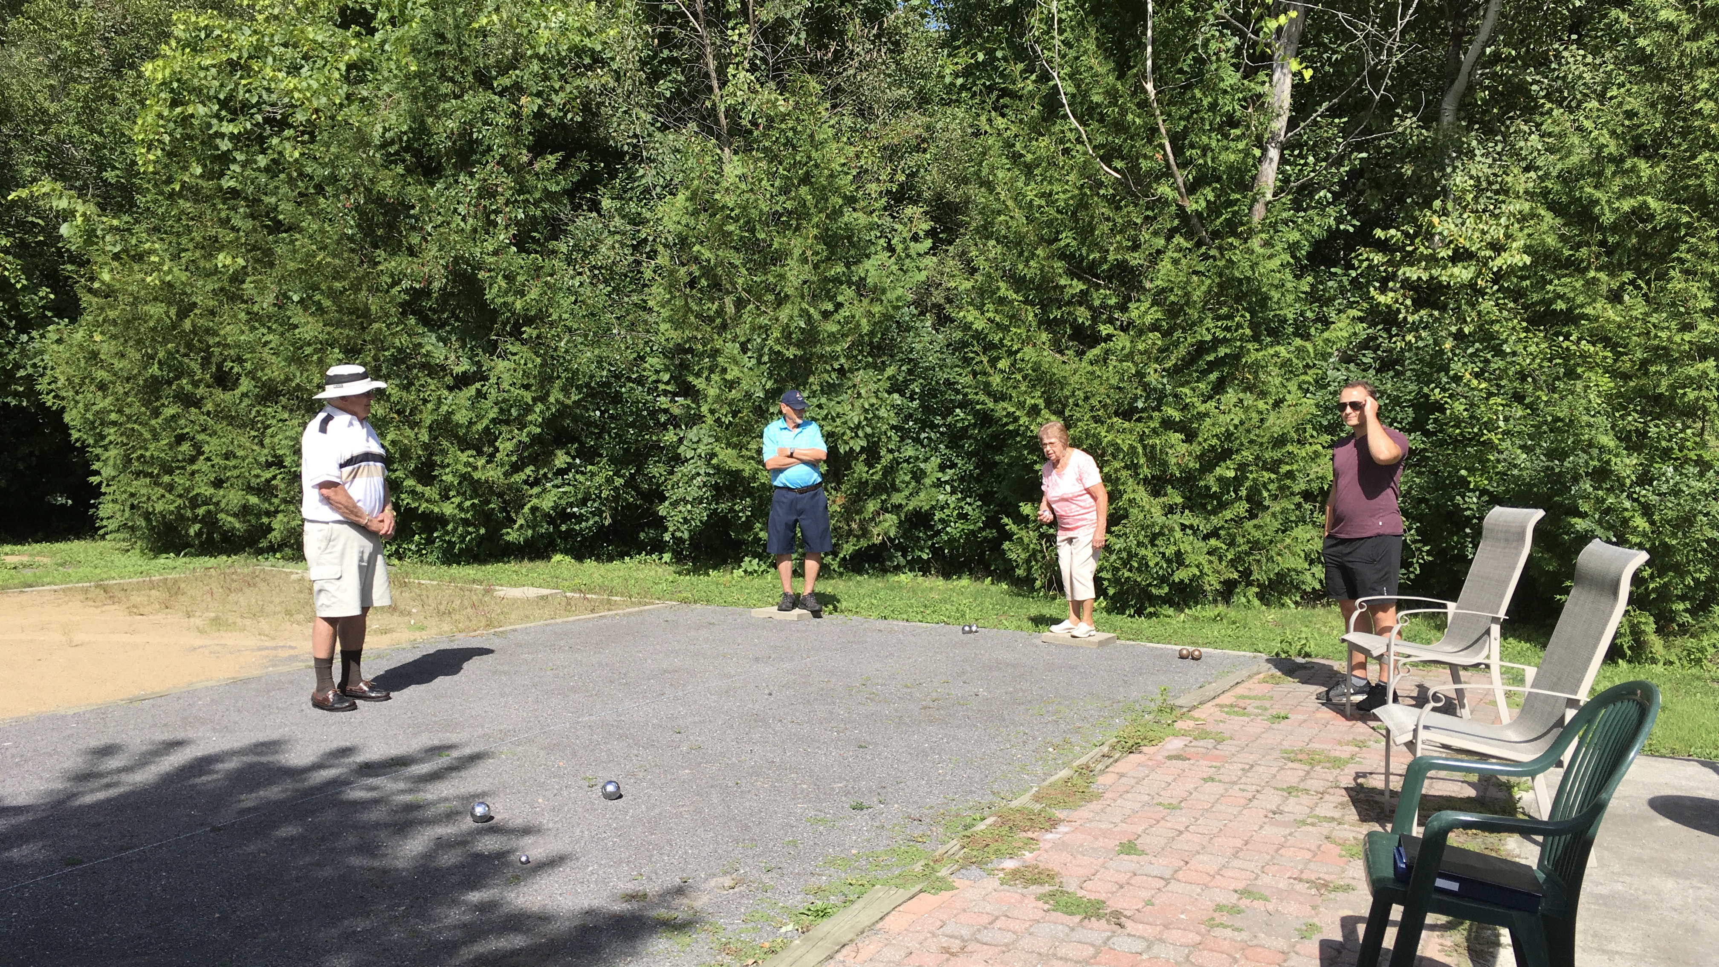
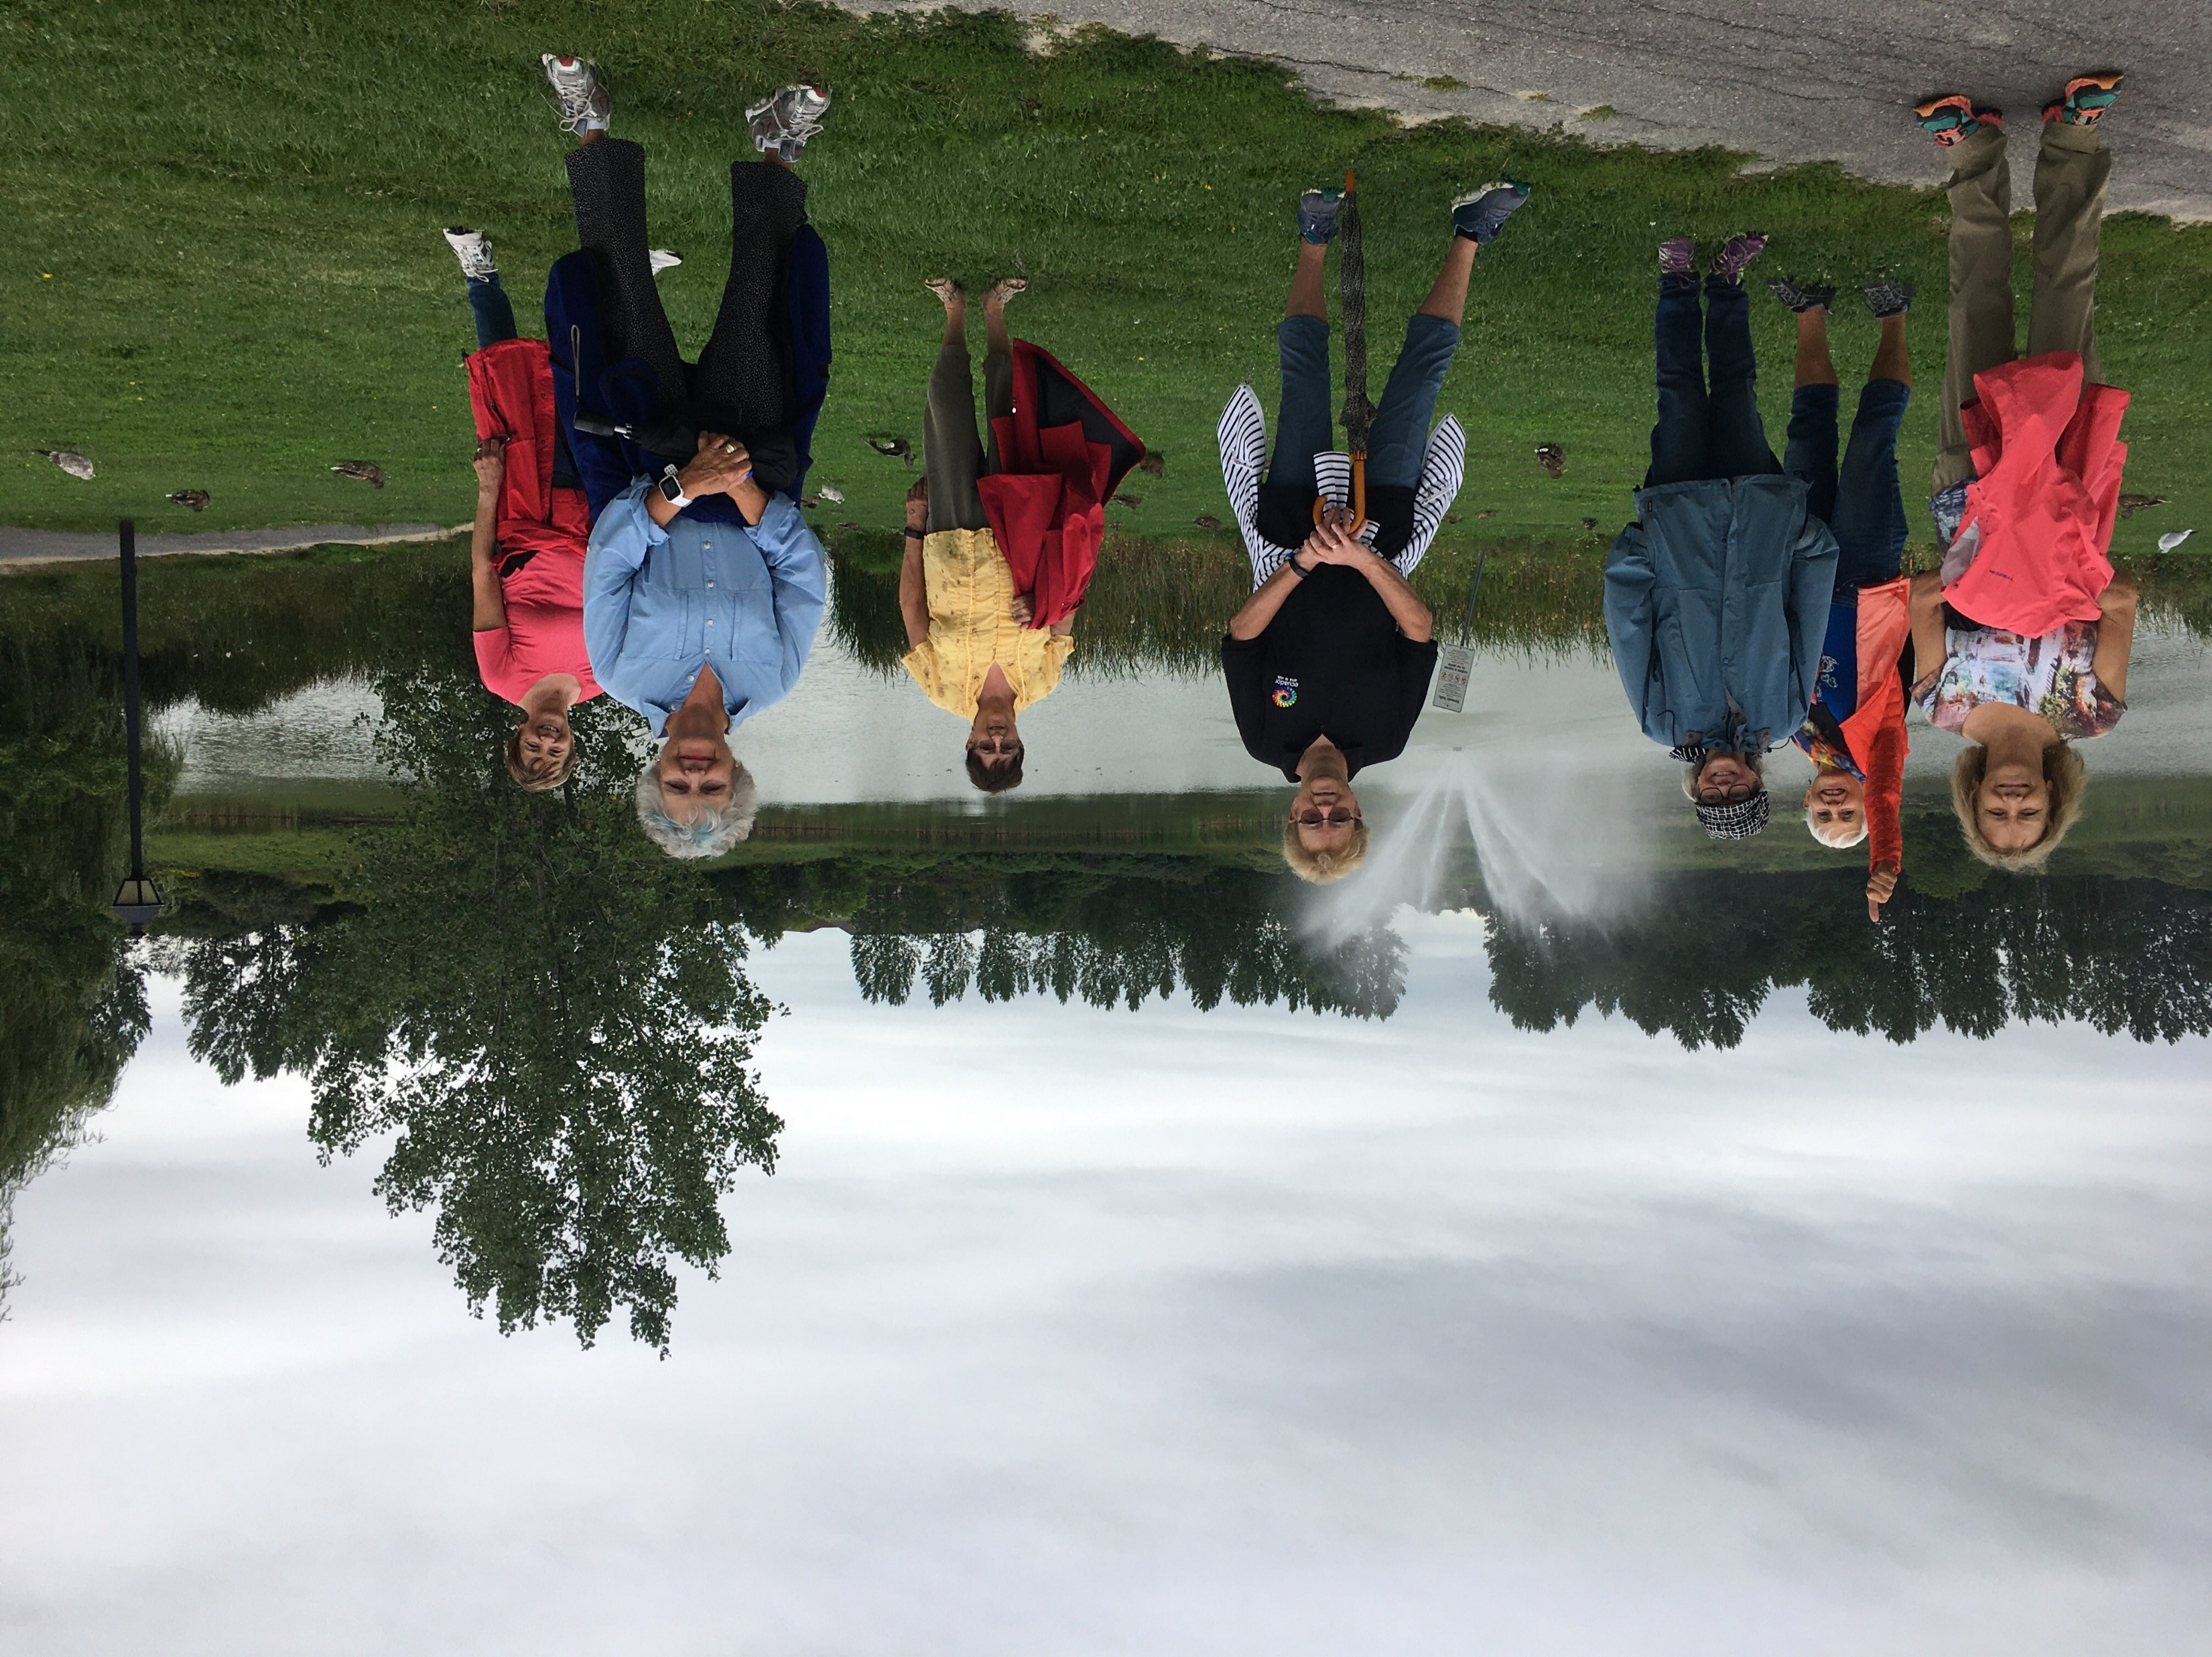
Les activités extérieures adaptées
Hockey bottine féminin
Pétanque
Club de marche et parcours virtuel
Distanciation
Corridor de jeu (bulle)
Chacune a ses bâtons et gants
Petits groupes
Distanciation
Chacun apporte sa propre boule
Règlements sans contact
Distanciation
Bouteille d’eau et chapeau
Bons souliers et bâton
Notes:
Nos activités sportives extérieures – hockey bottine féminin, pickleball, pétanque, club de marche seront adaptées pour éviter les contacts et conserver une distanciation de 2 mètres et plus.

Slide 5
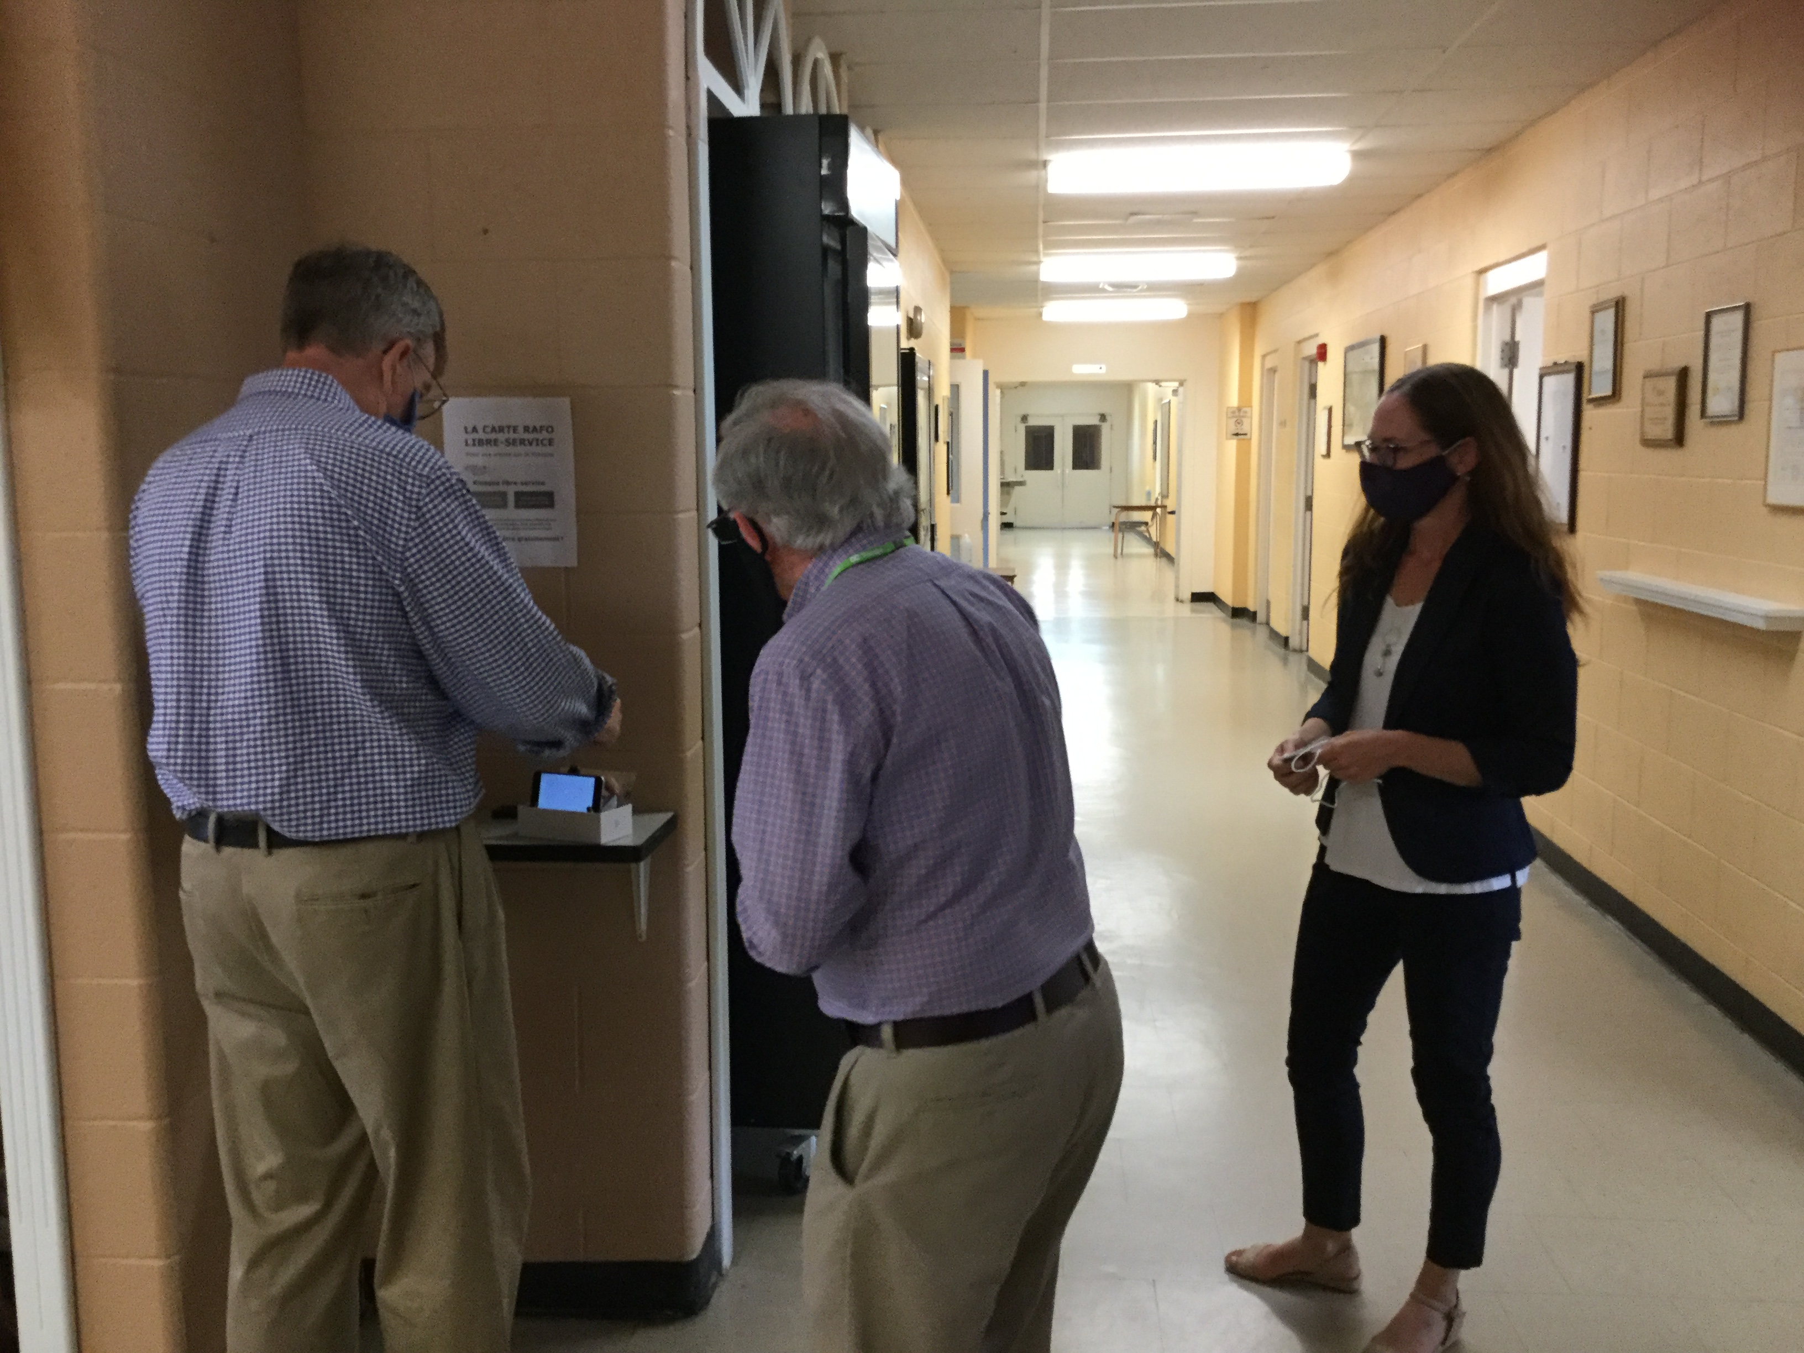
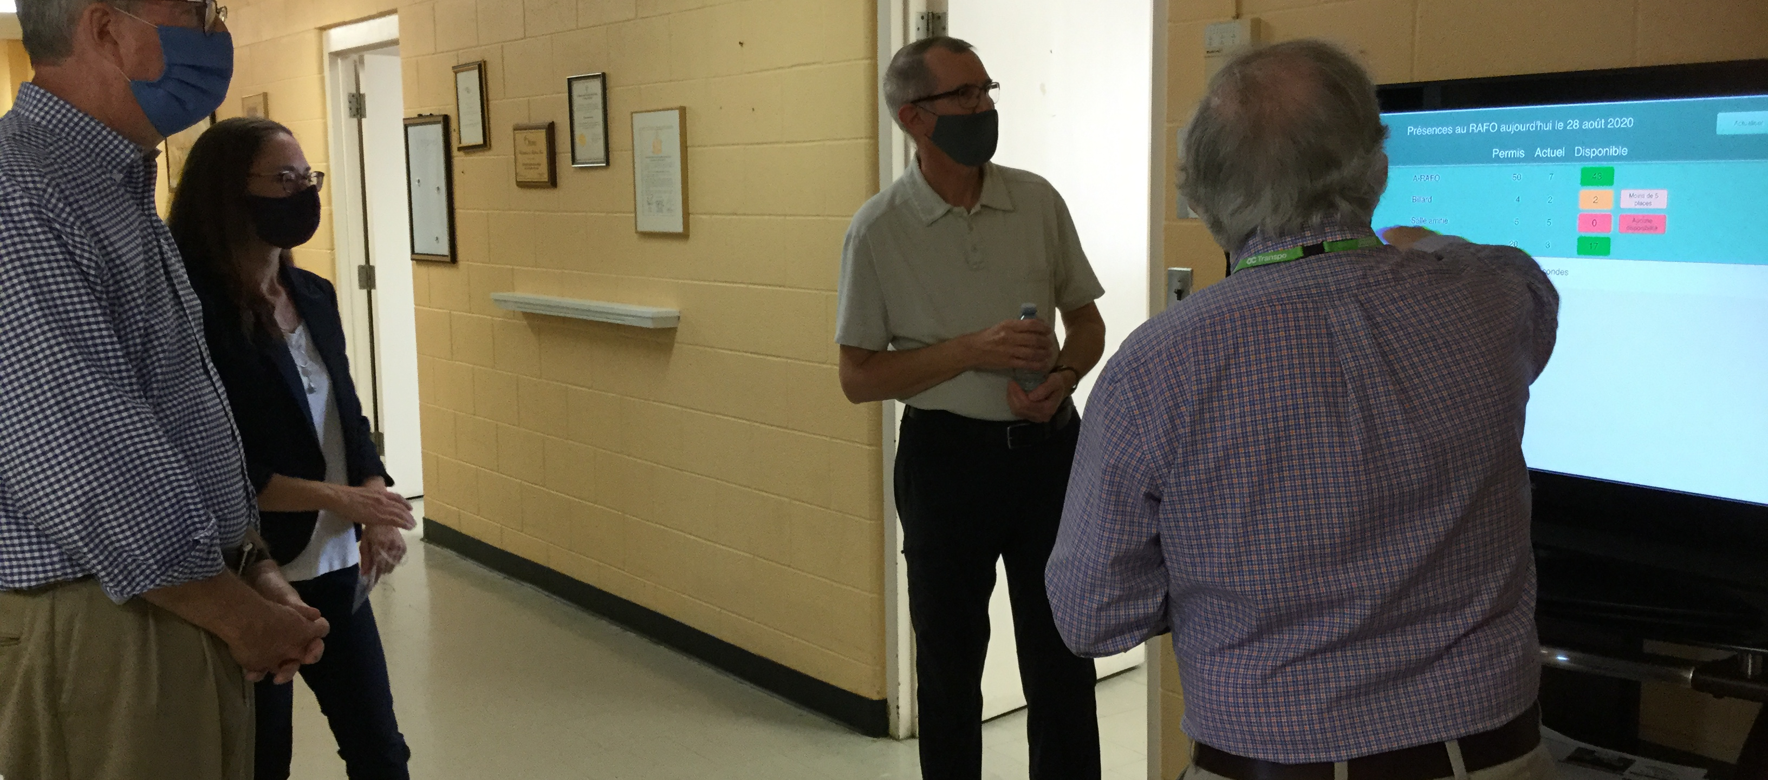
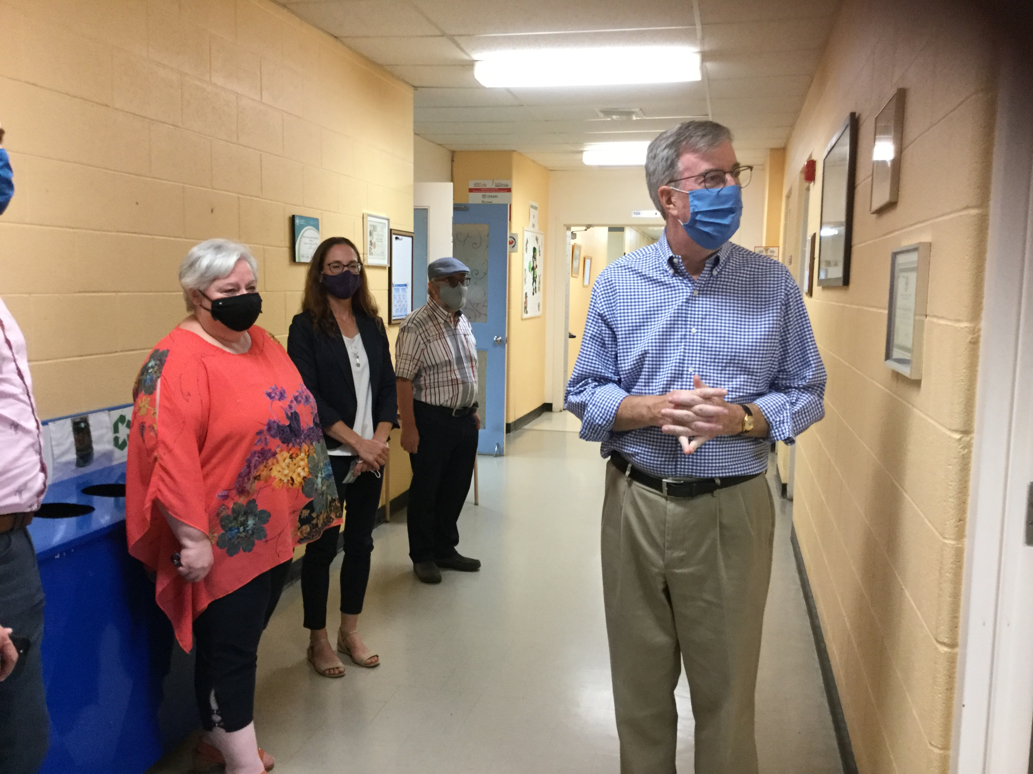
Activités à l’intérieur avec l’implantation de nouvelles procédures
Inscription et retraçage
Tableau de bord
Masque, distanciation
Masques obligatoires
Nettoyage des mains et prise de température
Carte d’accès obligatoire
Inscription obligatoire
Capacité par salle
Limite de personnes par activité et distanciation
On se dirige vers sa salle et on y demeure
Éviter les rassemblements dans les corridors ou les salles de toilette ou dans les autres salles
Direction obligatoire – entrée vers les salles, puis sortie par la porte la plus près.
Notes:
Viendra bientôt également, selon l’évolution de la pandémie évidemment, une équipe patrouille pour la réouverture de l’édifice qui se fera petits groupes par petits groupes. Nous espérons également rouvrir graduellement la cuisine avec de petits plats à emporter.
Des nouvelles procédures seront implantés afin de s’assurer la reprise de manière sécuritaire, avec le moins de contacts possible et en respectant les consignes de Santé publique Ottawa.

Slide 6
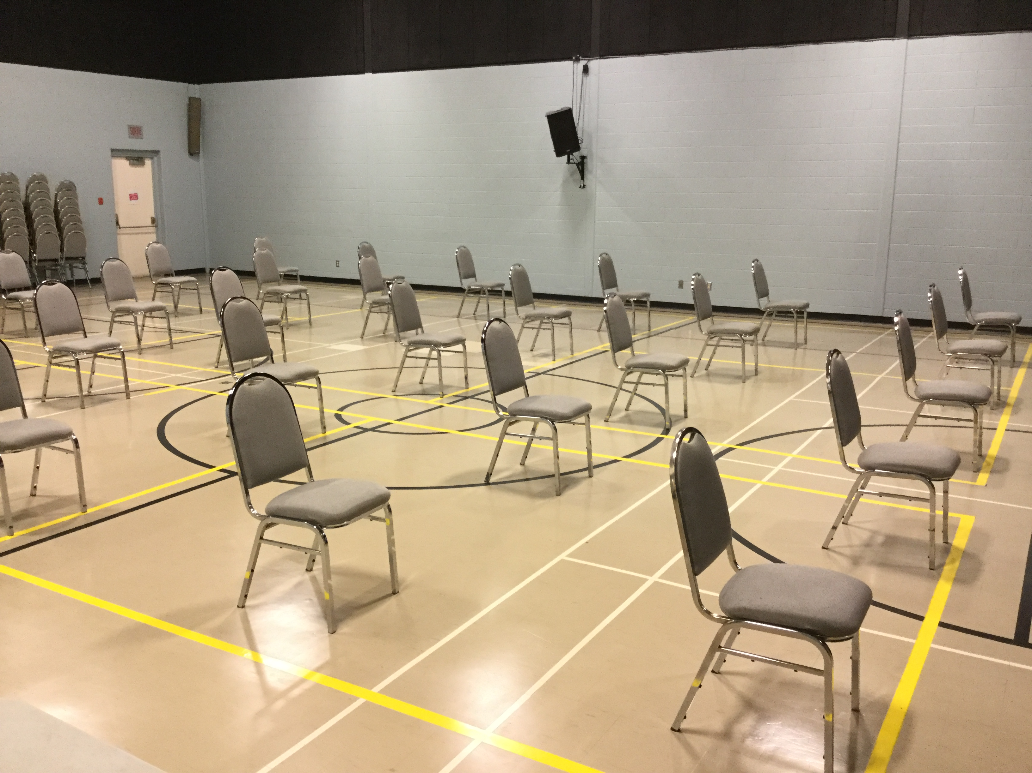
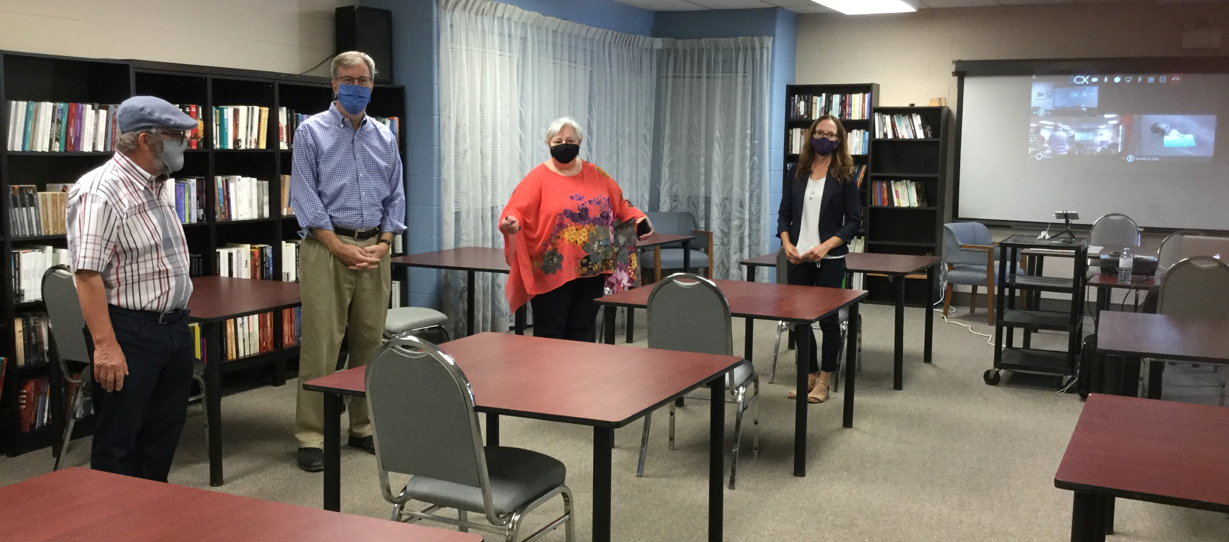
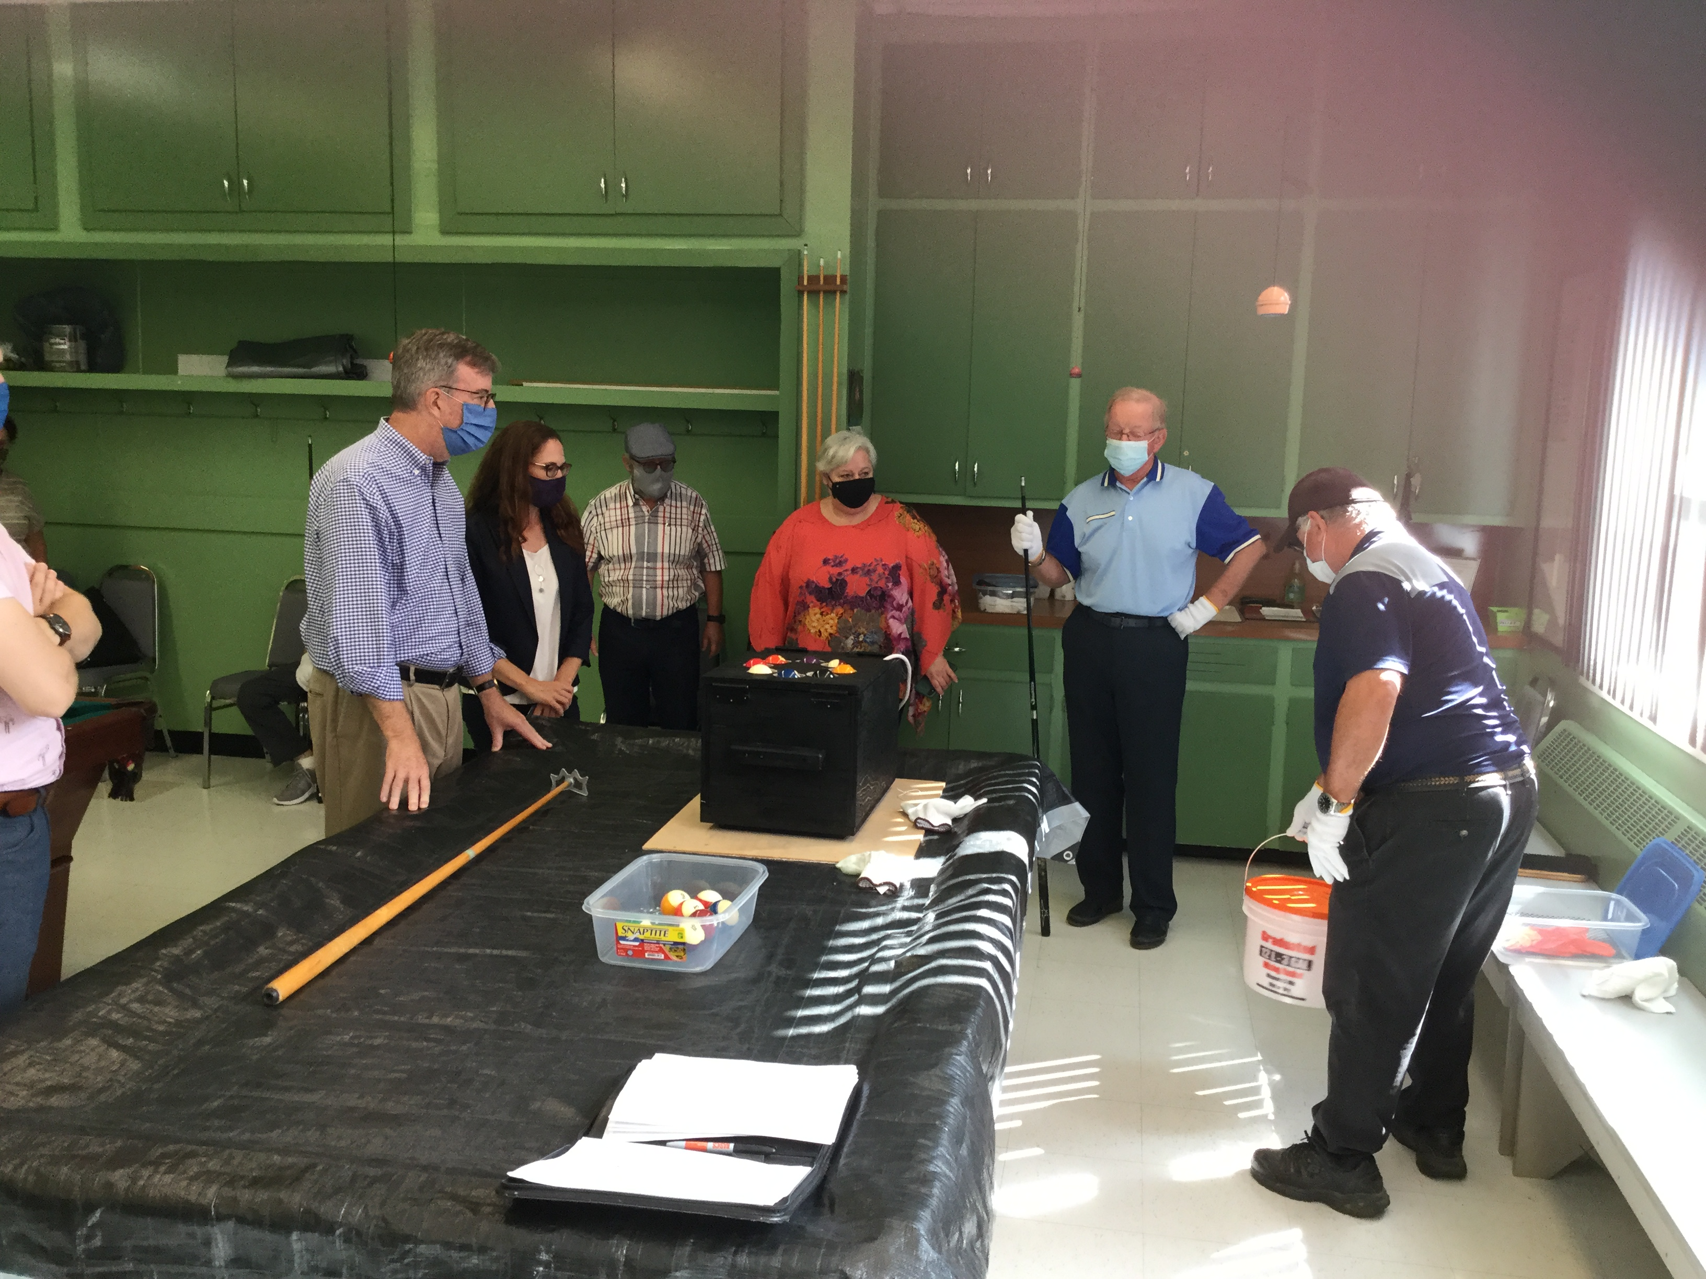
Nouvelles procédures (suite…)
Adaptation des salles
Activités hybrides
Nettoyage des salles et outils
Distanciation à 2 mètres
Chacun demeure assis à sa place
Capacité limitée selon la salle et bulle sociale
Distanciation à 2 mètres
Limite de personnes sur place
Les autres sont en visioconférence
Nettoyage après chaque activité
Nettoyage des outils, tables, chaises, poignées de porte, etc.
Notes:
Puis, au fur et à mesure que la situation de la COVID-19 sera contrôlé, que nous adapterons notre environnement en conséquence, et que nos membres nous épaulerons dans cette grande aventure, nous pourrons retrouver une vie de plus en plus normal, surtout avec l’accès à des vaccins.
Il faut garder espoir que cela se fasse le plus tôt , mais surtout de la bonne façon.

Slide 7
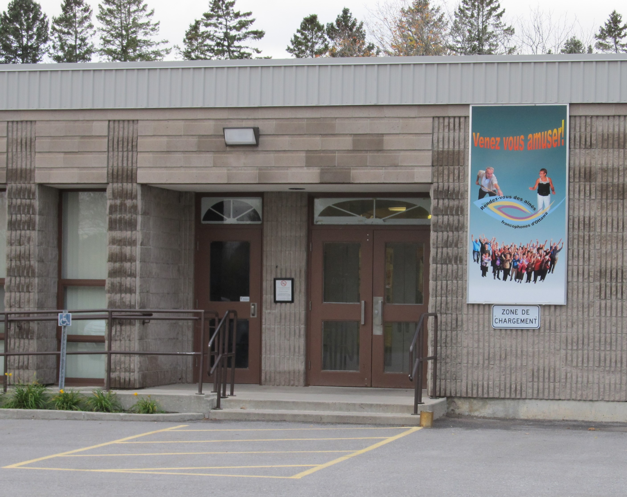
15 ans de persévérance et d’engagement pour votre chez-vous à vous !
2005-2020
Notes:
D’ailleurs, j’aimerai souligner la participation en cette année des membres, qui jour après jour, année après année, même en temps de pandémie… vous suivez ce que nous faisons, ce que nous vous préparons et qui connais du succès grâce à vous.
L’année 2019-2020 en a été une de changements, de collaboration et nous avons besoin de l’implication des membres et partenaires encore plus pour l’année 2020-2021. C’est une histoire d’engagement qui dure depuis 2005, lorsque le RAFO a acheté une bâtisse pour ses activités. Aujourd’hui, après plus de 15 ans d’opération dans cet édifice, nous pouvons dire que les membres apprécie année après année leur chez-eux!
Leur engagement envers le RAFO et leur implication est toujours aussi importante pour nous.

Slide 8
Pour info: www.rafo.ca
Voir le calendrier des activités et
Abonnez-vous à notre infolettre à info@rafo.ca
3349, chemin Navan, Orléans, ON
613-834-6808 dg@rafo.ca
Notes:
Et un gros merci à la conseillère Laura Dudas pour son appui tout au long de ces dernières années.

